Slide 1
LA VALUTAZIONE DEI DIRIGENTI SCOLASTICI
Convegno VALUTAZIONE IN PROGRESS
Vignola 23 - 24 Novembre
a cura di FLORA BEGGIATO

Slide 2
PROCESSO DI VALUTAZIONE DS
Finalizzato a
VALORIZZARE il
MIGLIORAMENTO PROFESSIONALE DEI DS
nella prospettiva di un incremento della
QUALITÀ DEL SERVIZIO
Direttiva n° 36 art.3 , c.1

Slide 3
VALUTAZIONE DS obiettivi-risultati
Direttiva n°36 /2016, art.4 ,c.2
«Il processo di valutazione si articola nella definizione degli obiettivi da assegnare ai Dirigenti e nella successiva rilevazione dell’azione dirigenziale finalizzata al conseguimento degli obiettivi e dei risultati effettivamente raggiunti …»
L. 107/2015 , c. 93.;-
D.Lvo 165/2001 , c.25

Slide 4
RAV- PRIORITA’- PDM
VALUTAZIONE DEL DIRIGENTE : cadenza annuale
«… con particolare attenzione alle azioni direttamente riconducibili all’operato del Dirigente in relazione al perseguimento delle priorità e dei traguardi previsti nel RAV e nel piano di miglioramento»
Direttiva art. 4 comma 3

Slide 5
VALUTAZIONE - OBIETTIVI - RAV
Gli obiettivi
…..fondamentali sono gli obiettivi derivanti dal RAV in quanto collegano l’Azione del Dirigente al miglioramento della singola istituzione scolastica…..”
Linee Guida art. 1

Slide 6
OBIETTIVI - INCARICO
A partire del presente anno scolastico 2016/2017
IL DIRETTORE GENERALE
attribuisce gli obiettivi in sede di conferimento dell’incarico, e/o di integrazione dello stesso per i contratti già in essere
Direttiva art. 4 comma 2 ; art, 5 ed art.14

Slide 7
Il DIRETTORE GENERALE
predispone aggiorna e integra gli incarichi utilizzando
.. le apposite funzioni disponibili nella piattaforma SIDI per acquisire le priorità individuate nel RAV
Linee Guida art. 2,c.1

Slide 8
CONTRATTI DS
L’incarico con la definizione degli obiettivi ha una cadenza triennale
I contratti già in essere vengono integrati con specifici decreti
Possibilità di integrare e modificare gli obiettivi annualmente mediante richiesta motivata al Direttore Generale

Slide 9
PRIORITA’- OBIETTIVI- CONFORMITÀ
CRUSCOTTO per i Direttori Generali degli USR per verificare :
l’adeguatezza delle priorità
le non conformità segnalate dal cruscotto
la rilevanza, pertinenza, misurabilità, attendibilità
delle priorità da traferire come obiettivi nei contratti
RAV ROSSI : non conformi
RAV GIALLI: da rivedere
RAV VERDI : sempre conformi ?

Slide 10
CRITICITA’
Non sempre le priorità descritte nei RAV, risultano direttamente trasformabili in
OBIETTIVI ADEGUATI, MISURABILI, CONGRUENTI
Molte priorità devono essere rimodulate per poter essere inserite come obiettivi nei contratti dei DS

Slide 11
PRIORITÀ - OBIETTIVI
INVALSI, Analisi di congruenza e pertinenza
lessicale , semantica, valenziale delle priorità
Cruscotto per i DG degli USR
Non conformi rav rossi
Da rivedere rav gialli
Controllare anche i rav verdi
- Sistema imperfetto
- Necessità di una rubrica di indicatori/descrittori?

Slide 12
PRIORITÀ - OBIETTIVI
DG USR
Rimodulare le priorità dei rav non conformi:
- d’ufficio
- con l’ intervento partecipato dei DS direttamente interessati

Slide 13
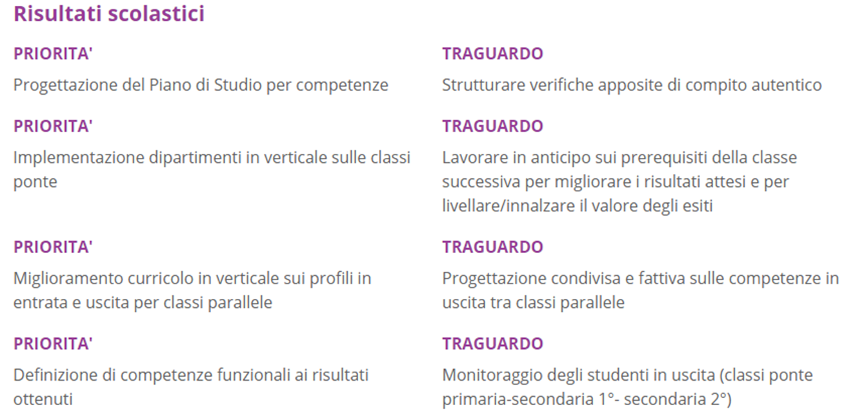
Esempio di RAV con priorità non conformi

Slide 14
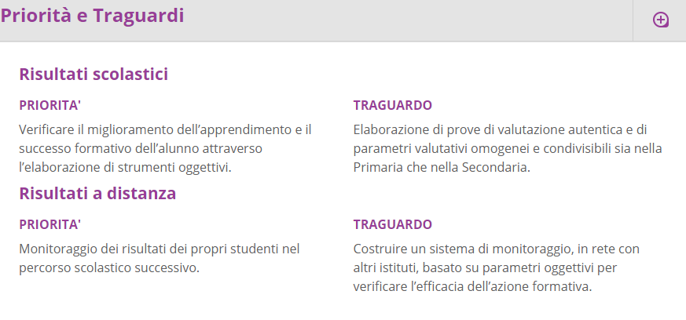
Esempio di RAV con priorità non conformi

Slide 15
Esempio di RAV con priorità non conformi

Slide 16
Esempio di RAV con priorità non conformi

Slide 17
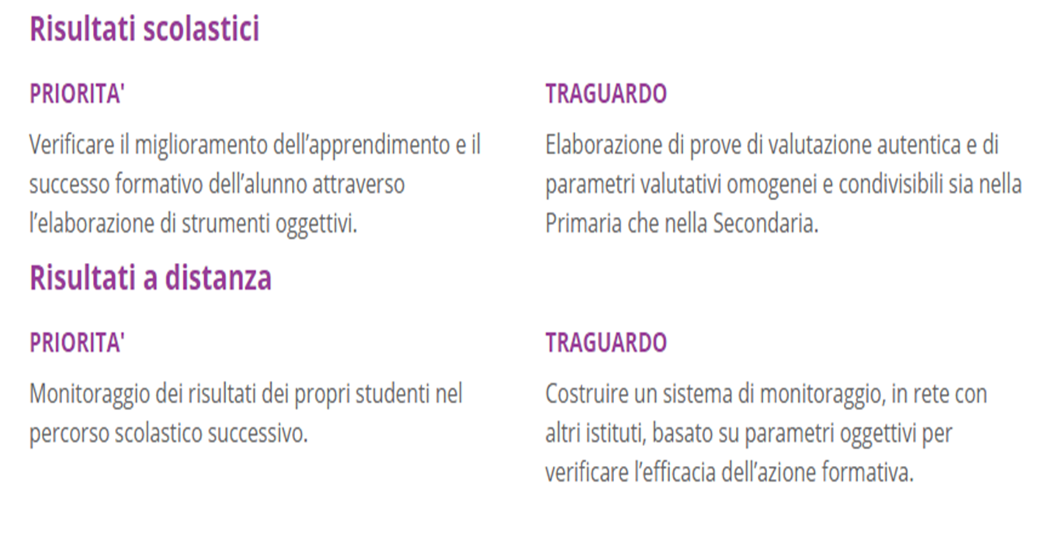
Esempio di RAV con priorità non conformi

Slide 18
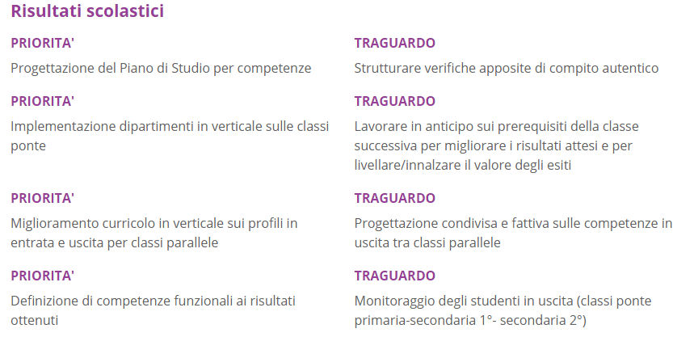
Esempio di RAV con priorità non conformi

Slide 19
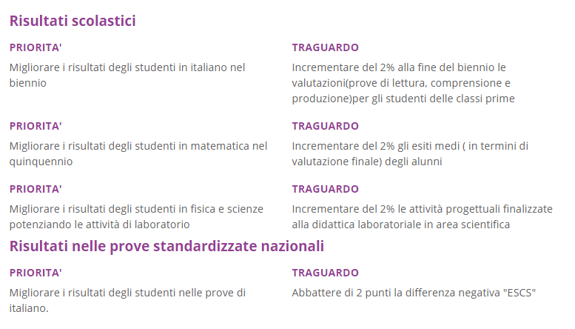
Esempio di RAV con Priorità conformi

Slide 20
Esempio di RAV con Priorità conformi

Slide 21
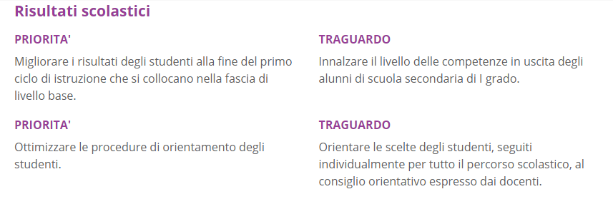
Esempio di RAV con Priorità conformi

Slide 22
Esempio di RAV con Priorità conformi

Slide 23
Esempio di RAV con Priorità conformi

Slide 24
Esempio di RAV con Priorità conformi

Slide 25
LE CRITICITÀ PIÙ DIFFUSE
Difficoltà nell’individuazione delle priorità /obiettivi
Confusione tra obiettivi di processo ed obiettivi di risultato
Descrizione di azioni
Titoli generici
Espressioni semanticamente non adeguate
Ridondanza di priorità
Necessità di azioni di formazione
Direttiva art. 5

Slide 26
OBIETTIVI E SPEFICITÀ FUNZIONI DIRIGENZIALI
«I Dirigenti contribuiscono al perseguimento degli obiettivi attraverso la specificità delle proprie funzioni"
Linee Guida art.1
D.Lgs 165art. 25 c.1

Slide 27
AZIONE DIRIGENZIALE
LA VALUTAZIONE dei DS
non è fondata esclusivamente
sul raggiungimento degli obiettivi,
ma si deve considerare
lo specifico dell'azione dirigenziale
Linee Guida art.1

Slide 28
AZIONE DIRIGENZIALE
..I Dirigenti contribuiscono al perseguimento degli obiettivi attraverso "la specificità delle proprie funzioni" (D. Lgs. 165/2001, art. 25, comma 1)…..
….la valutazione non può essere fondata esclusivamente sul raggiungimento degli obiettivi, ma deve considerare innanzitutto lo specifico dell'azione dirigenziale finalizzata al loro raggiungimento e, in particolare, i criteri generali riportati nel comma 93 legge 107….
Linee Guida art.1

Slide 29
CRITERI GENERALI
competenze organizzativo - gestionali
direzione unitaria della scuola
promozione e partecipazione delle diverse componenti della comunità scolastica e i rapporti con il contesto sociale
valorizzazione dell’impegno e dei meriti del personale
contributo al successo formativo, promozione dei processi autovalutativi
apprezzamento dell’operato all’interno della comunità
Linee Guida art.1

